Slide 2
শ্রেণি: ৫ম_বিষয়: প্রাথমিক গণিত_অধ্যায়: ০৯ - জ্যামিতি_পাঠ: ১০৫_পাঠ শিরোনাম: ট্রাপিজিয়াম ও সামান্তরিক

Slide 3
• ৬.৩.৪ ট্রাপিজিয়ামের বাহু ও কোণ সংক্রান্ত বৈশিষ্ট্যসমূহ বলতে পারবে।_
• ৬.৩.১১ পরিবেশের উপাদানের সঙ্গে উৎসাহের সঙ্গে বিভিন্নরকম চতুর্ভুজের সম্পর্ক স্থাপন করতে পারবে।
• ৬.৩.৮ উৎসাহের সঙ্গে সামান্তরিক অঙ্কন করতে পারবে।

Slide 4
বাস্তব পর্যায়

Slide 5
আজকের পাঠ
শ্রেণি: ৫ম_বিষয়: প্রাথমিক গণিত_অধ্যায়: ০৯ - জ্যামিতি_পাঠ: ১০৫_পাঠ শিরোনাম: ট্রাপিজিয়াম ও সামান্তরিক

Slide 6



আমরা চতুর্থ শ্রেণিতে বর্গ ও আয়ত সম্পর্কে শিখেছি। উপরের চতুর্ভুজগুলোর মধ্যে কোনটি আয়ত?
চতুর্ভুজ 'ঙ'-এর বিপরীত বাহুগুলো পরস্পর সমান ও সমান্তরাল। এছাড়া, এর প্রতিটি কোণ এক সমকোণ। তাই চতুর্ভুজ 'ঙ' একটি আয়ত।

Slide 7

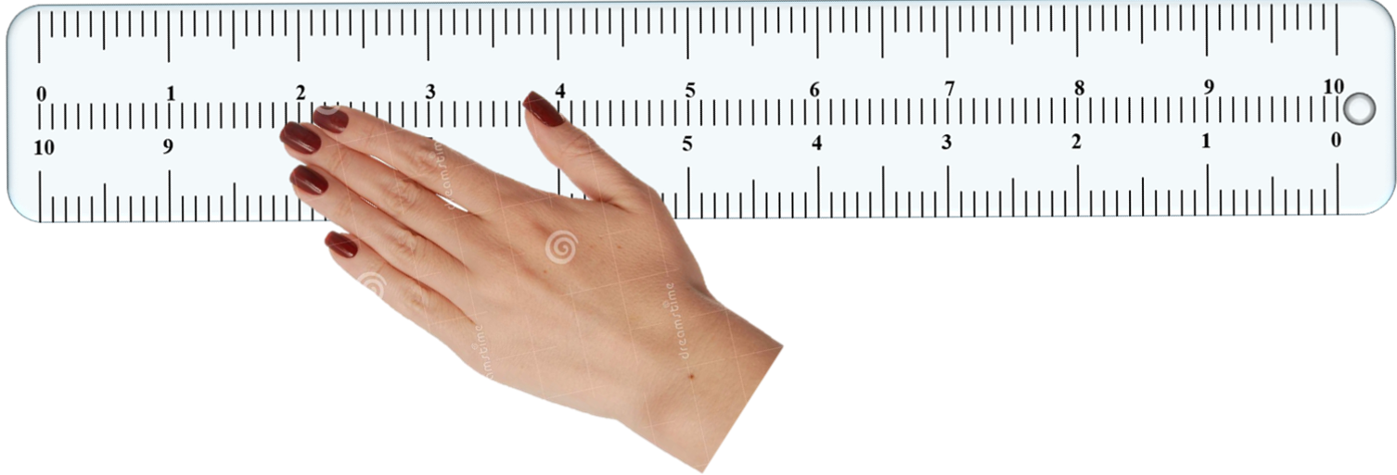
৬ সে মি

Slide 8
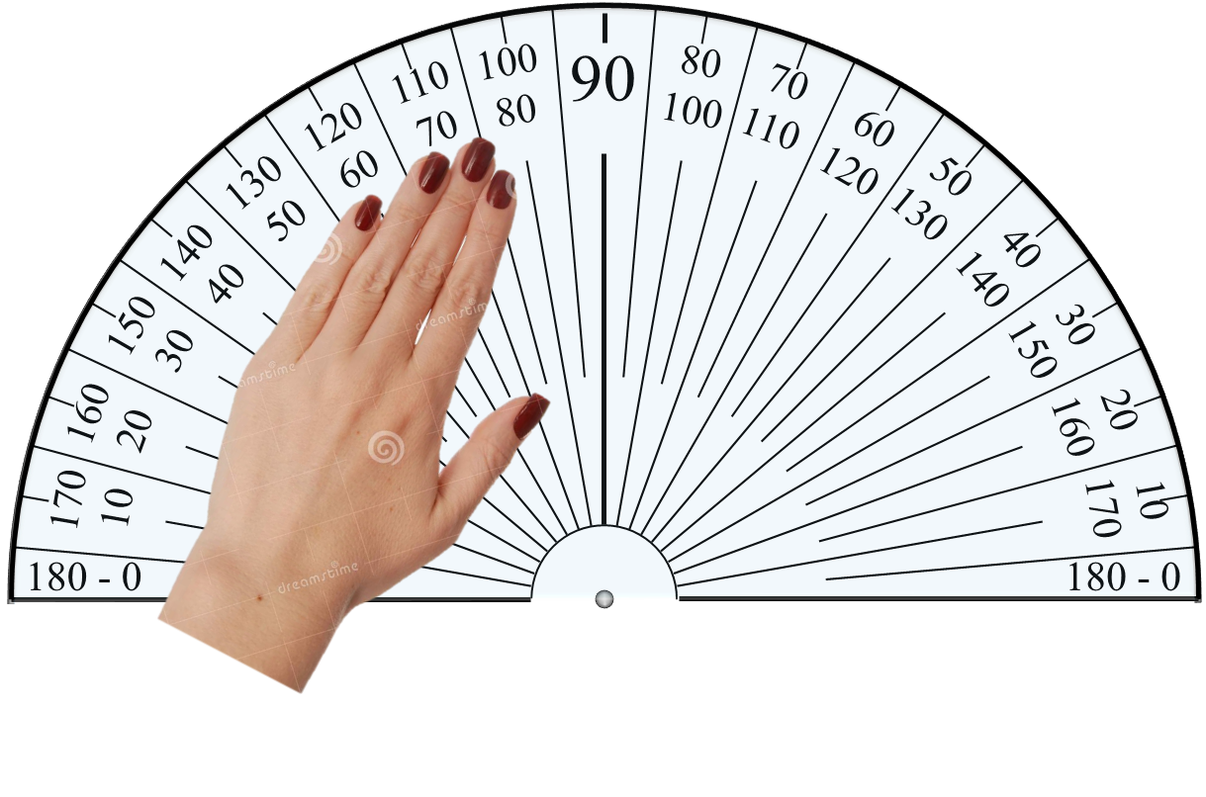
৬ সে মি

Slide 9

৩ সে মি
$${৪৫}^{০}$$
৪ সে মি

Slide 10
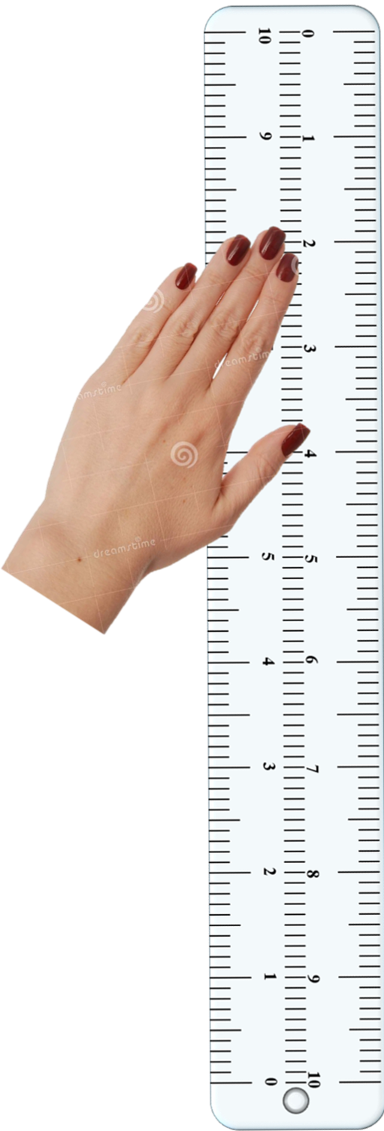
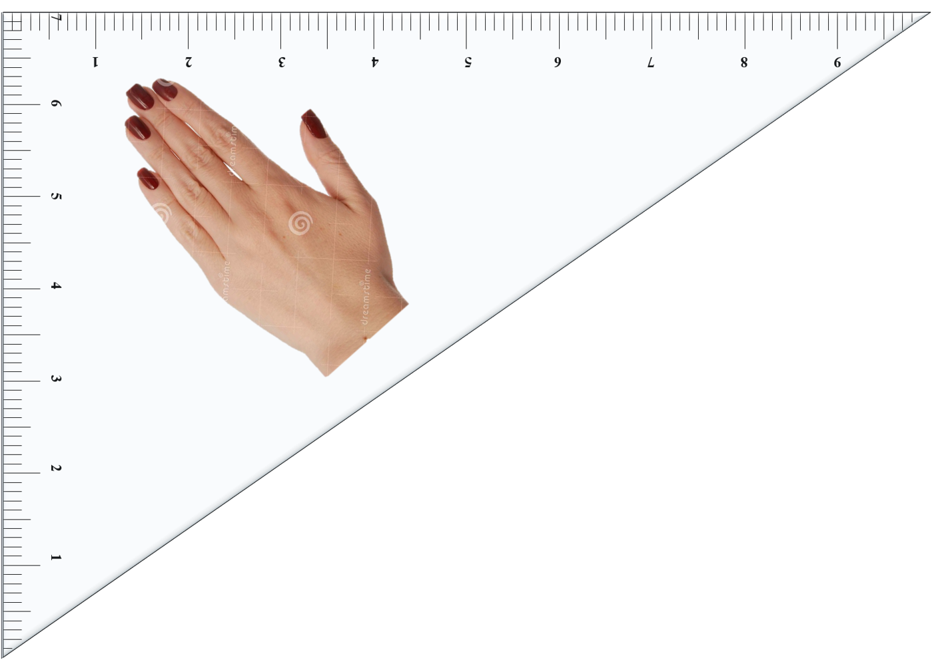

৩ সে মি
$${৪৫০}^{০}$$
৬ সে মি

Slide 11
৩ সে মি
$${৪৫}^{০}$$
৬ সে মি

Slide 12
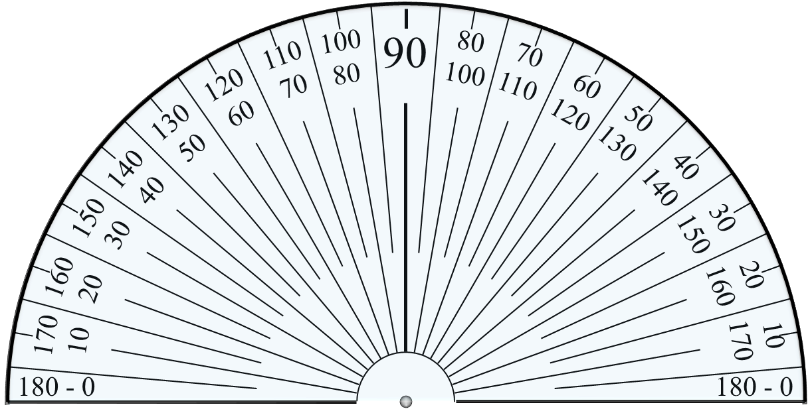
৩ সে মি
$${৪৫}^{০}$$
৬ সে মি

Slide 13
৩ সে মি
$${৪৫}^{০}$$
৬ সে মি

Slide 14
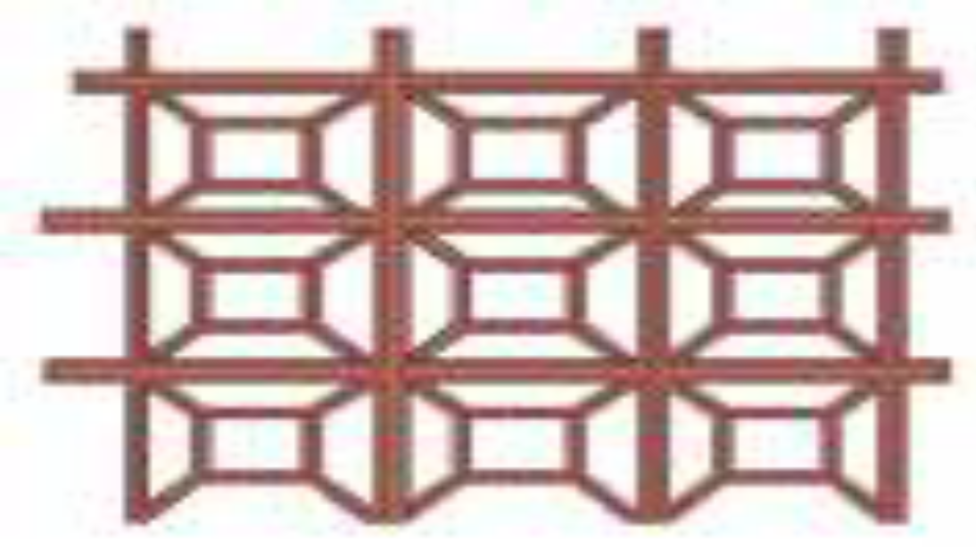

Slide 15


Slide 16
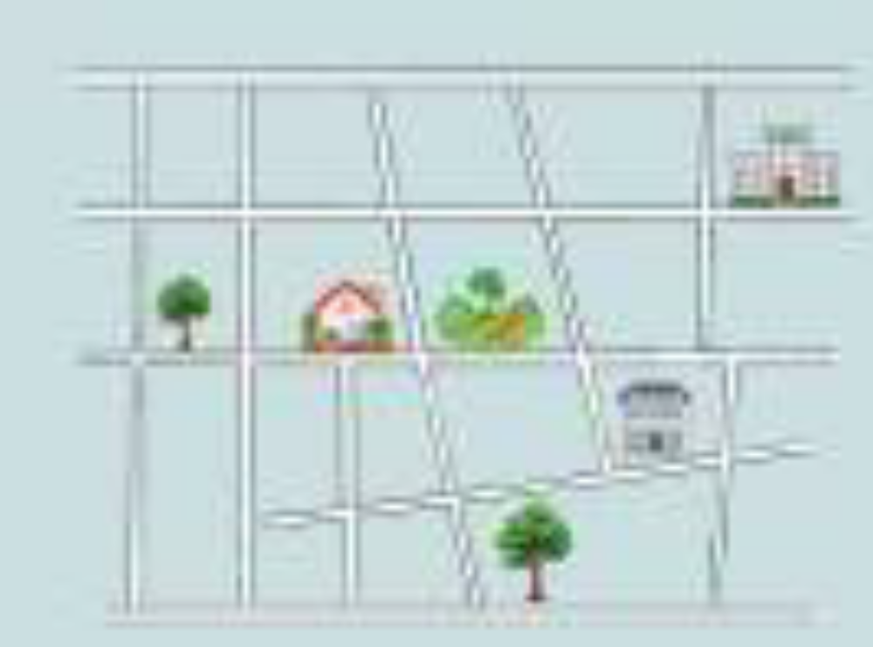

Slide 19






ক) যে চতুর্ভুজের চারটি বাহুই সমান, তাকে কী বলে?
i) আয়ত
ii) সামান্তরিক
iii) ট্রাপিজিয়াম
iv) রম্বস

Slide 20
(খ) একটি আয়তের কোণগুলো কী ধরনের?
i) স্থূলকোণ
ii) সমকোণ
iii) সূক্ষ্মকোণ
iv) সরলকোণ

Slide 21
একটি সামান্তরিকের বিপরীত বাহুগুলো পরস্পর _________ ও সমান।
i) ৪ সেমি
ii) কৌণিক
iii) বিপরিত
iv) সমান্তরাল

Slide 22
যে চতুর্ভুজের একজোড়া বিপরীত বাহু সমান্তরাল, তাকে কী বলে?
সামান্তরিক
রম্বস
ট্রাপিজিয়াম
আয়ত

Slide 23
(ঙ) যে চতুর্ভুজের কোনো বাহুই সমান্তরাল নয় তাকে _________ বলে।
i) সামান্তরিক
ii) রম্বস
iii) ট্রাপিজিয়াম
iv) সাধারণ চতুর্ভুজ

